Slide 1

Aplicação android para praticar desportos

Slide 2
Âmbito
Challenger foi criado no âmbito da cadeira de Introdução á Computação Móvel.
A criação da aplicação tinha que respeitar o tema envolvido, “Future Cities”.
Trabalho desenvolvimento com alunos do DeCA.

Slide 3
Conceito
O conceito da aplicação destina-se, principalmente a utilizadores que gostam de desporto e desafiar outras pessoas ou amigos com o mesmo interesse.
“Challenger é uma aplicação a pensar numa forma de socialização não virtual e saudável.”

Slide 4
Funcionalidades
Implementadas:
Login pelo facebook;
Lista de amigos;
Criação de um circuito;
Criação de um marker;
Ver perfil;
Registar desportos.
Não implementadas:
Sistema de convites;
Criação de eventos;
Ecrã de acompanhamento do circuito.

Slide 5
Back-end
De início, a nossa aposta recaiu sobre o google app engine, tal como foi sugerido pelo professor.
Após uma breve pesquisa foi decidido o uso do parse pois tem uma implementação fácil, tem uma óptima documentação de ajuda e rápido.

Slide 6
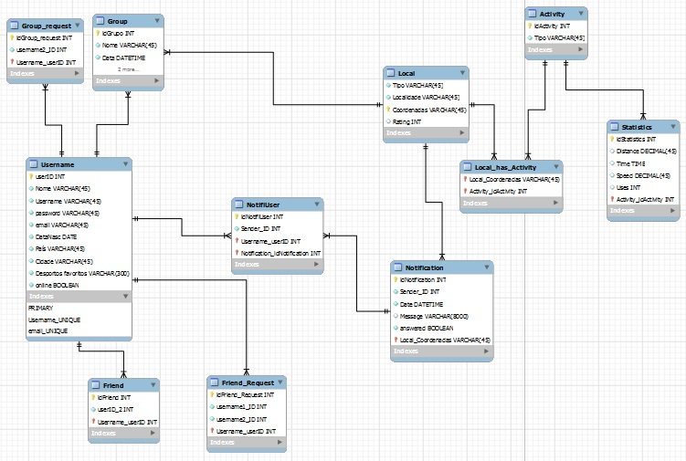
Diagrama de classes

Slide 7
Livrarias externas
Facebook SDK
Efeitos de Login e friend fetch
Google Maps
Para criar circuitos e mesmo como sistema de localização
Parse
Para registar os dados

Slide 8
Google Maps
Utilizado para criar circuitos para correr ou andar de bicicleta.
Utilizado também para criar marker’s de sitios que o utilizador quer, por exemplo:
Campos de futebol;
Piscinas;
ginásios.

Slide 9
Interface
A interface criada foi construída seguindo o que estava proposto pelo grupo do DeCA.
Á medida que foi construída a interface houve alguns aspectos que tiveram de ser alterados para facilitar a implementação.

Slide 10
Future Work
Para trabalho futuro acho que deveria mudar um pouco a aplicação:
Remodelar para criar uma rede social de desporto e não limitar apenas pelo facebook;
Ir gradualmente obter uma maior lista de diferentes desportos;
Optimização do uso da bateria visto que a app requer recursos como gps e wi-fi.

Slide 11
Demonstração

